Slide 1


CI/CD for IaC【実習編】
※本書では「Exastro IT Automation」を「ITA」として記載します。
Exastro IT Automation Version 1.10
Exastro developer

Slide 2
目次
はじめに
1.1 本書について
1.2 作業環境
1.3 シナリオ
1.4 事前準備
実習
2.1 リモートリポジトリの登録
2.2 登録アカウントの登録
2.3 資材紐付の登録
2.4 ドライランで実行(1回目)
2.5 Playbookの修正
2.6 ドライランで実行(2回目)
2.7 ターゲットサーバへ実行

Slide 3
1. はじめに

Slide 4
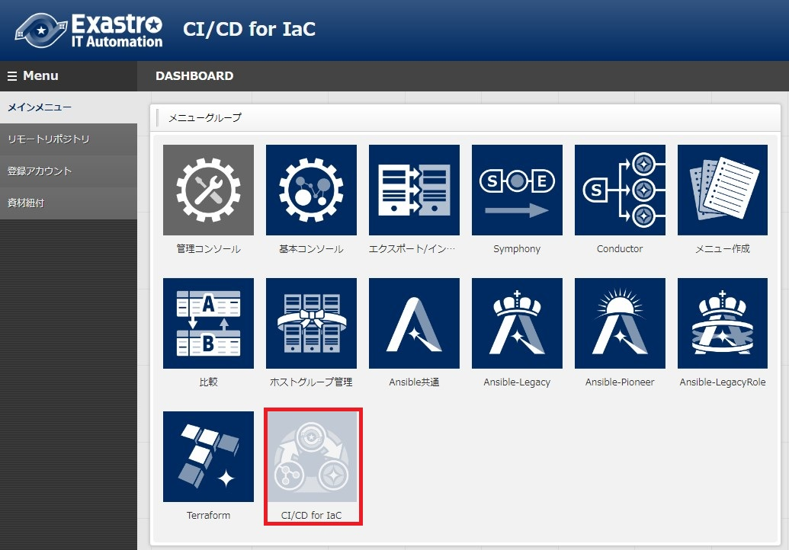
1.1 本書について
メインメニュー
本書ではメニューグループの 「CI/CD for IaC」について、実践形式で学習いただけます。
本書のシナリオを実施するまえに、Learn資料「クイックスタート」の実施が必須です。

Slide 5
1.2 作業環境
作業環境
本書で使用する作業環境は下図の通りです。
CentOS 7
(ITAサーバ)
CentOS 7
(ターゲットサーバ)
PC
Exastro
IT Automation
v1.10
Ansible
v2.11.7
ITAサーバ ・CentOS 7 (※1) ・Exastro ITA v1.10 ・Ansible 2.11.7 ターゲットサーバ ・CentOS 7
※1 今回はホストサーバーとしてCentOS7を利用致しますが、ITAはRHEL7系およびRHEL8系のOSで導入いただけます。
上記環境のほか、GitHubのアカウントをご用意ください。
Notes:
GitHubのアカウントをご用意ください。

Slide 6


1.3 シナリオ
シナリオについて
本書のシナリオは以下の流れで進行します。
①リモートリポジトリの登録
Exastro ITAサーバ
②登録アカウントの登録
CI/CD for IaC
Ansible-Legacy
ドライバ
Gitリポジトリ
ローカル
リポジトリ
Playbook一覧
③資材紐付の登録
資材A’
④ドライランで実行(1回目)
資材A
資材A
Gitクローン
資材紐付
⑤Playbookの修正
「作業実行」
メニュー
⑥ドライランで実行(2回目)
⑦ターゲットサーバへ実行
対象サーバ

Slide 7
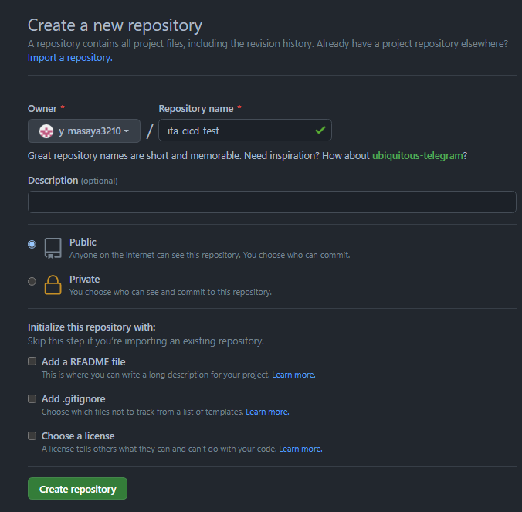
1.4 事前準備(1/3)
Gitリポジトリの準備
リモートリポジトリにはGitHubを使用します。
新規リポジトリ作成画面から本シナリオで利用するリポジトリを作成して下さい。
任意のリポジトリ名を入力する
[Public] を選択する
クリックする

Slide 8
1.4 事前準備(2/3)
Playbookの準備
今回は以下のPlaybookを使用します。
yum_package_install_check.yml
- name: install the latest version of packages
yum:
name: "{{ item }}"
state: latest
with_items:
- "{{ VAR_packages }} "
- name: Check yum list
shell:yum list installed | grep "{{ item }}"
register: result
with_items:
- "{{ VAR_packages }}"
Point
CI/CDの機能を体感いただくため、現段階では
「: (コロン)」の直後に半角スペースを欠く、
不正なPlaybookを作成します。

Slide 9
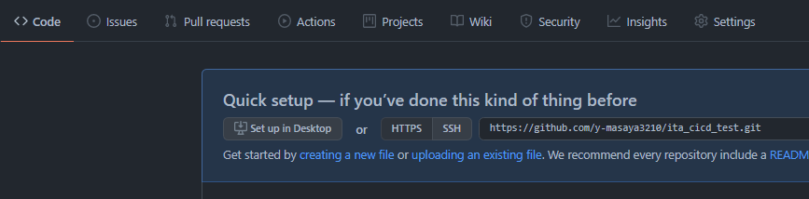
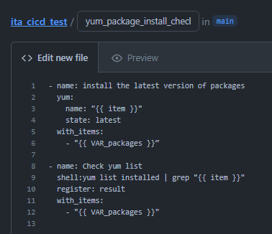
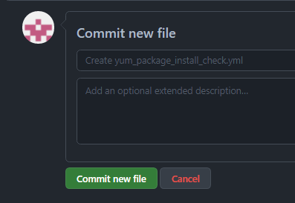
1.4 事前準備(3/3)
Playbookのアップロード
下記手順でGitHub上にPlaybookを作成します。
① [Code]タブの画面から「creating a new file」をクリックする。 ② 前スライドのファイル名と内容でファイルを編集する。 ③ 画面下から「Commit new file」をクリックする。
ファイル名
yum_package_install_check.yml
下にスクロール

Slide 10
2. 実習

Slide 11
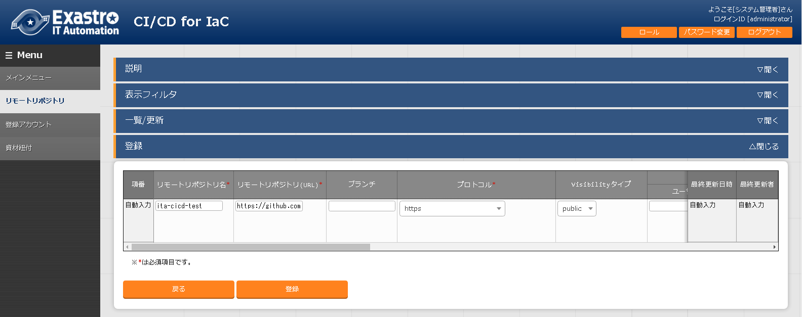
2.1 リモートリポジトリの登録
連携するGitリポジトリの情報を登録
PlaybookをアップロードしたGitHubアカウントの情報を登録します。
「CI/CD for IaC」メニュー→「リモートリポジトリ」をクリックし、 各項目へ下表のように入力し「登録」をクリックして下さい。
リモートリポジトリ名 | リモートリポジトリ(URL) | プロトコル | Visibilityタイプ | リモートリポジトリ同期情報(自動同期)
(事前準備で用意したリポジトリ名) | (事前準備で用意したリポジトリのURL) | https | public | 有効

Slide 12
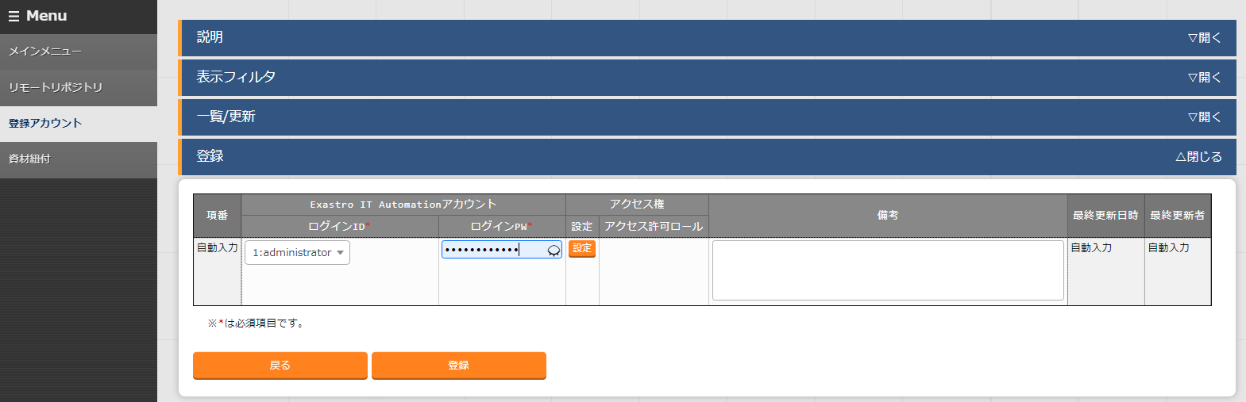
2.2 登録アカウントの登録
紐付先資材にアクセスするためのアカウント情報の登録
Exastro IT Automationのアカウントを登録します。
今回はadministratorを使用します。 「登録アカウント」をクリック、各項目へ下表のように入力し「登録」をクリックして下さい。
ログインID | ログインPW
administrator | (任意で設定したPW)

Slide 13
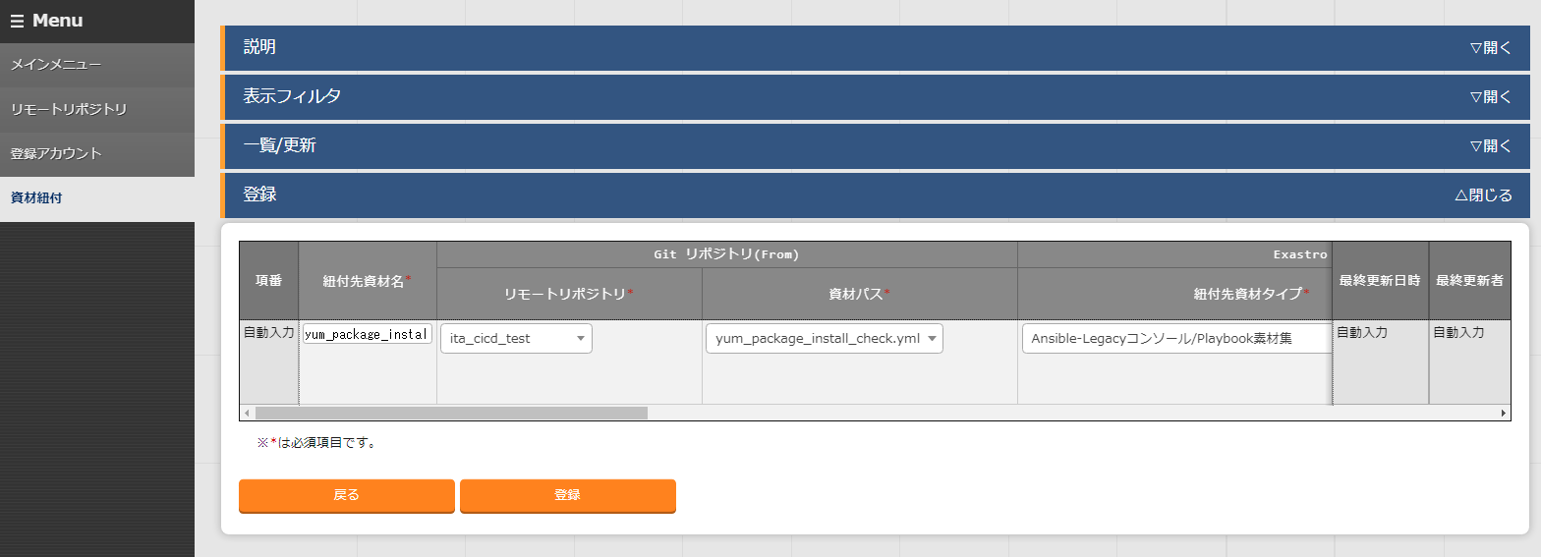
2.3 資材紐付の登録(1/2)
紐付元資材と紐付先資材の紐付を登録
紐付元資材と紐付先資材を紐付し、 紐付先資材の動作検証を行うためのオペレーションと Movementを登録します。 「資材紐付」をクリック、各項目へ下表のように入力して下さい。(次ページへ続く)
紐付先資材名 | リモート リポジトリ | 資材パス | 紐付先資材 タイプ | 実行ログインID | 自動同期
yum_package _install | (作成した リポジトリの名前) | yum_package_install_check.yml | Ansible-Legacy コンソール/Playbook素材集 | 1:administrator | 有効

Slide 14
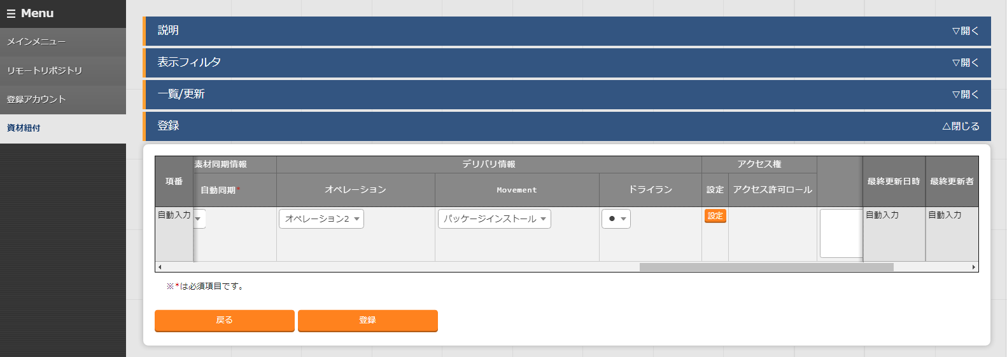
2.3 資材紐付の登録(2/2)
オペレーションとMovementの登録、ドライランの選択
前スライドの入力が完了したら右へスクロールし、項目へ下表の通り入力してください。 入力後、「登録」をクリックして下さい。
オペレーション | Movement | ドライラン
オペレーション2 | パッケージインストール | ●

Slide 15
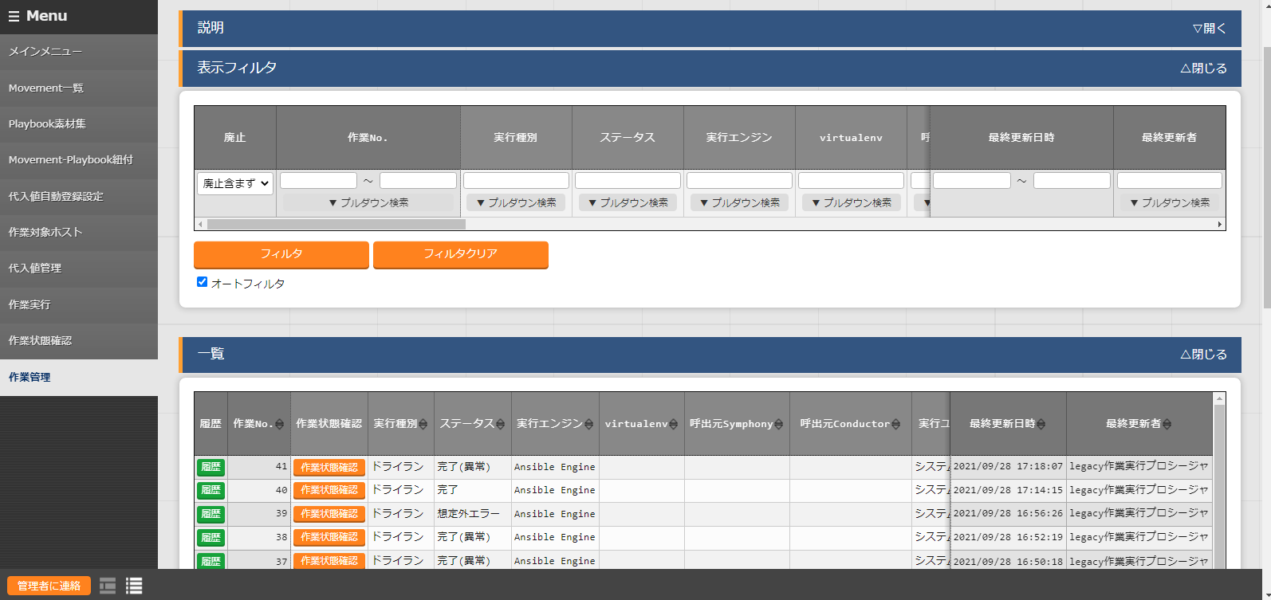
2.4 ドライランで実行確認(1回目)(1/2)
ドライランが実行されているか確認
資材紐付の登録が完了すると自動的にMovementのドライランが実行されます。
「Ansible Legacy」メニュー→「作業管理」メニューに移動したのち、 「フィルタ」をクリックすると実行された作業の一覧が表示されます。 対象の作業の「作業状況確認」をクリックしエラーの確認を行います。

Slide 16
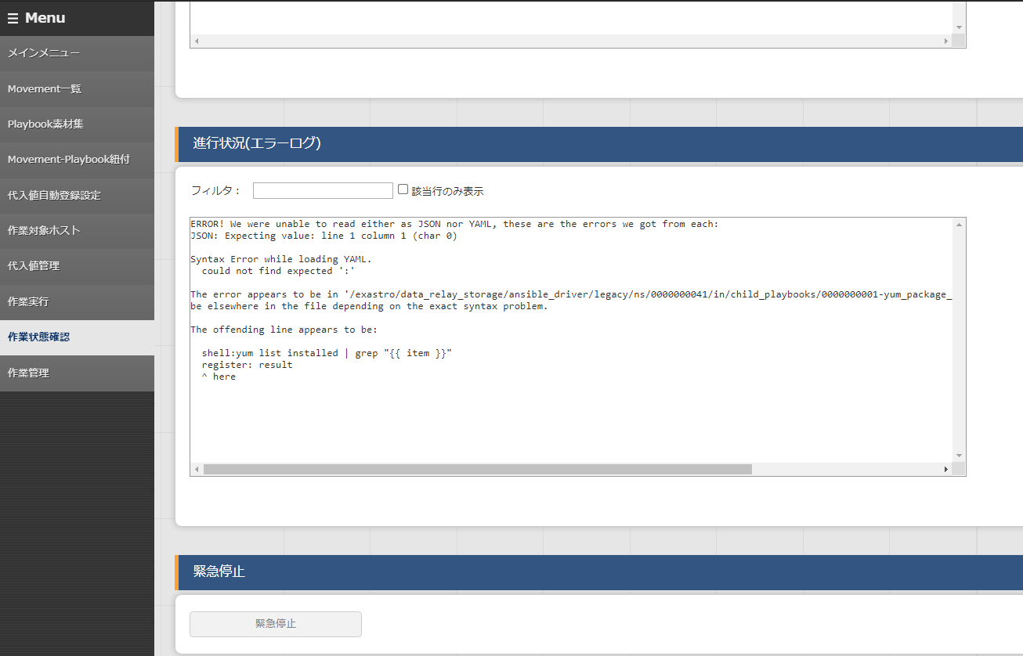
2.4 ドライランで実行確認(1回目)(2/2)
ドライランが実行されているか確認
進行状況(エラーログ)でエラーを確認することができます。 今回は体裁に不備のあるPlaybookを実行したために、エラーが発生しているはずです。

Slide 17
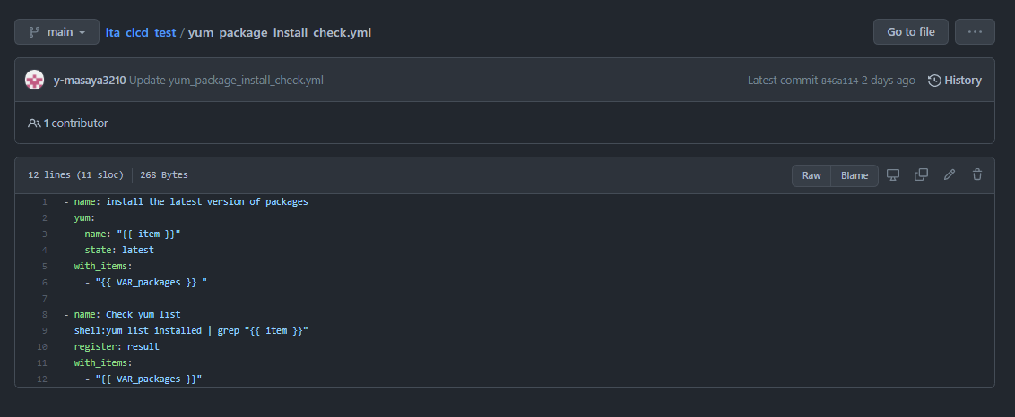


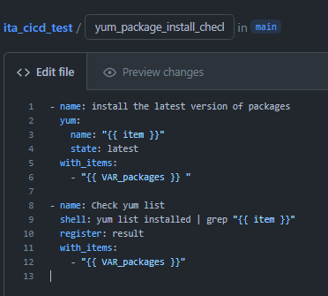
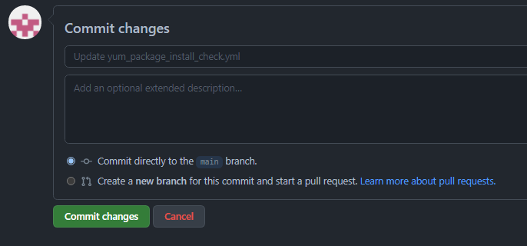
2.5 Playbookの修正
再度GitHubにアクセスしPlaybookを修正
エラーが出た原因を修正します。
再度GitHubにアクセスし当該ファイルの編集アイコンをクリックして下さい。 修正が完了したら「Commit changes」をクリックして下さい。
：と y の間に半角スペースを入れる
下へスクロール

Slide 18
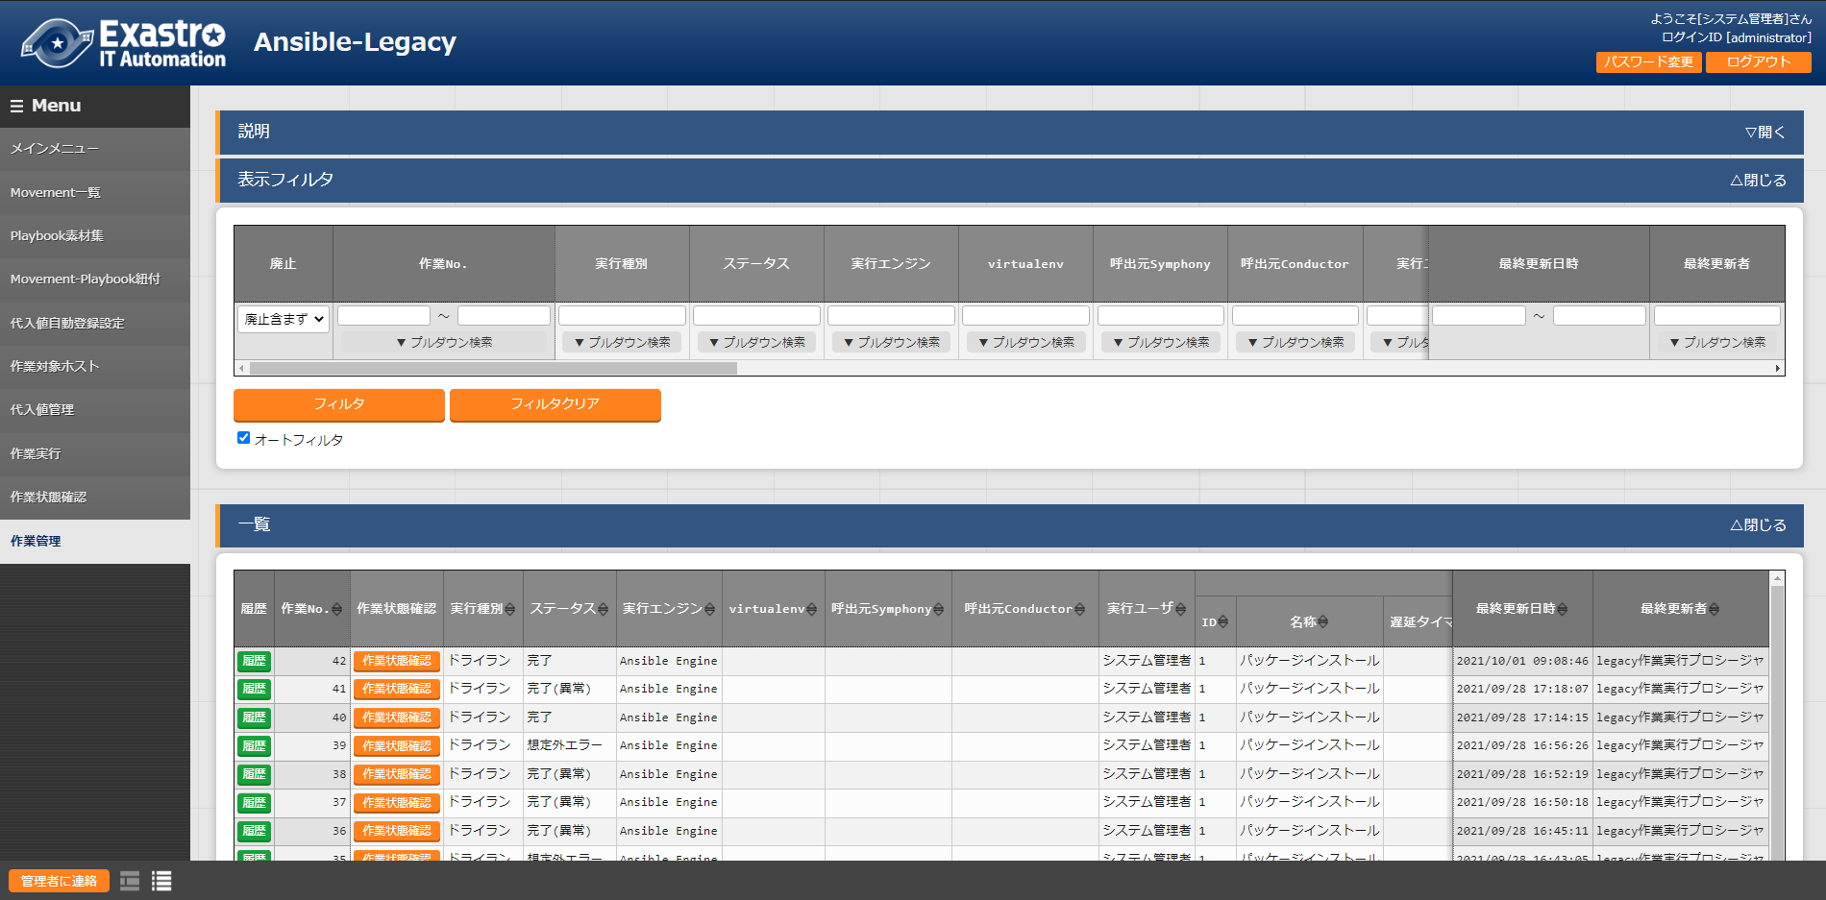
2.6 ドライランで実行確認(2回目)
ドライランが実行されているか確認
GitHubでファイルを更新すると自動的にITA上のPlaybookも更新されドライランが実行されます。 1回目と同様に「Ansible Legacy」メニュー→「作業管理」をクリック、「フィルタ」をクリックして下さい。1回目はステータスが「完了(異常)」で終了しましたが、今回は「完了」となっており、正常に終了したことが確認できます。

Slide 19
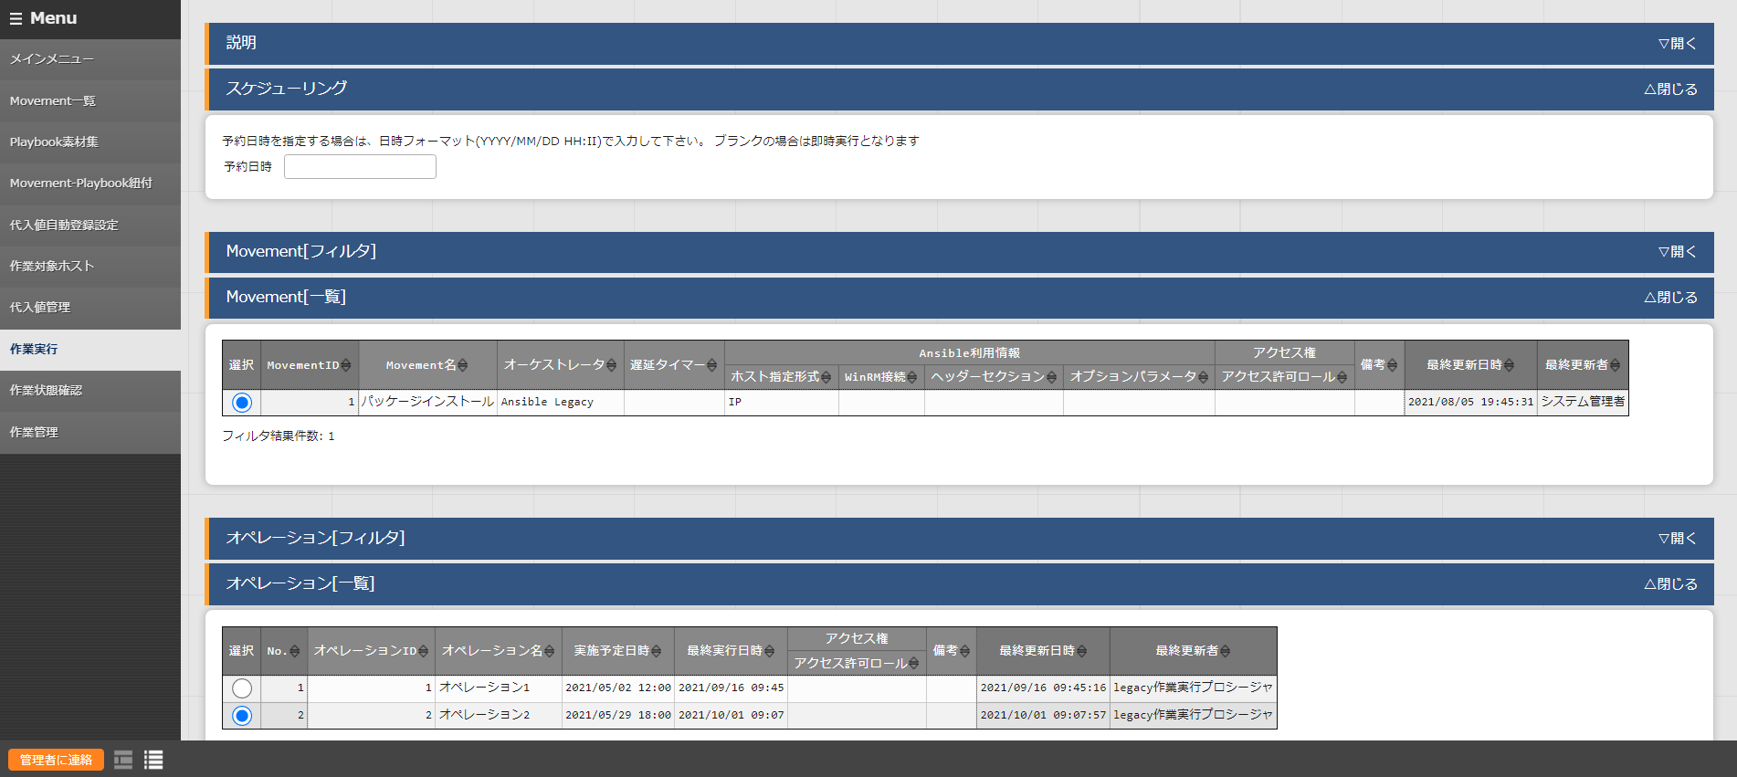
2.7 ターゲットサーバへ実行(1/2)
作業実行から実際にターゲットサーバへ実行
Playbookの体裁を修正したところで、実際にターゲットサーバに作業を実行します。 「Ansible Legacy」メニュー→「作業実行」をクリック、実行するMovementとオペレーションを選択します。(次ページへ進む)

Slide 20
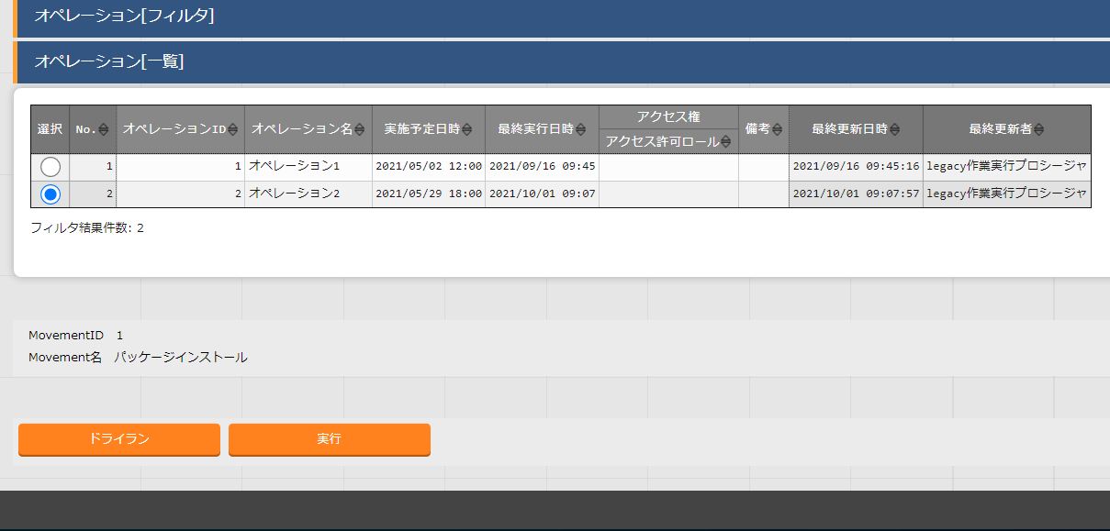
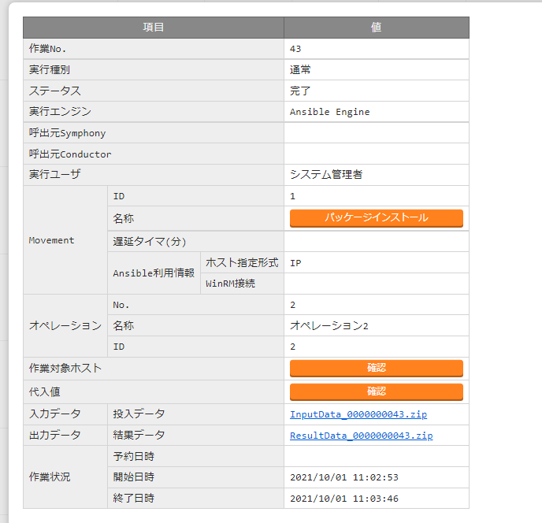
2.7 ターゲットサーバへ実行(2/2)
作業実行から実際にターゲットサーバへ実行
下へスクロールし実行をクリック、実行しますかのポップアップが出るので「OK」をクリックして下さい。実行されステータスが「完了」の表示になったら無事に反映完了です。

